Slide 1
УВЕЛИЧЕНИЕ ДОЛИ БЕЗНАЛИЧНЫХ ПЛАТЕЖЕЙ
Цуркан Алексей Алексеевич
Заместитель Председателя Правительства Приднестровья
по вопросам стратегического развития и реформ

Slide 2
ТЕНЕВАЯ ЭКОНОМИКА
11 трлн. долл. в год создаётся в «тени» (12% мирового ВВП)
средний размер теневой деятельности в странах Европы - 18% от ВВП
Объем теневой экономики РФ – около 22% от ВВП
Объем теневой экономики ПМР – около 30-35% от ВВП

Slide 3
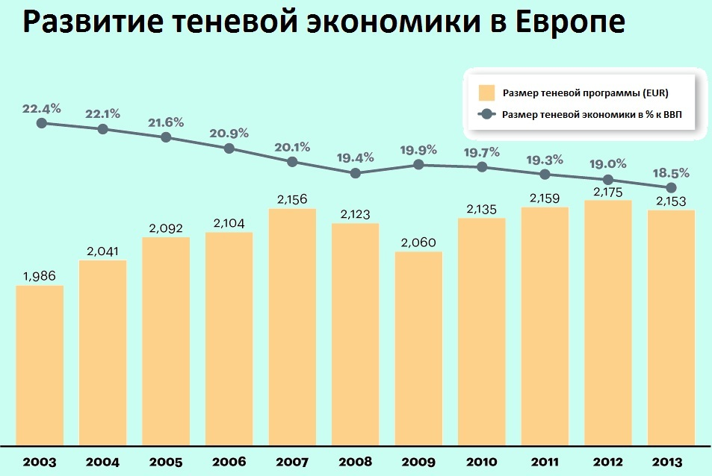

Slide 4
Преимущества безналичного денежного обращения
Появление принципиально новых способов ведения бизнеса
Повышение скорости денежного обращения
Обеспечение прозрачности операций и расчетов
Защита прав потребителей
Сокращение расходов на обслуживание наличного денежного оборота
Расширение кредитных возможностей банковской системы

Slide 5
147 452 чел.
524 400 счетов клиентов
4 331,1 млн руб.
Количество держателей платёжных карт
По состоянию на 1 апреля 2017 года
(клиентов - физических лиц)
Объём операций в денежном выражении за 2016 год:

Slide 9
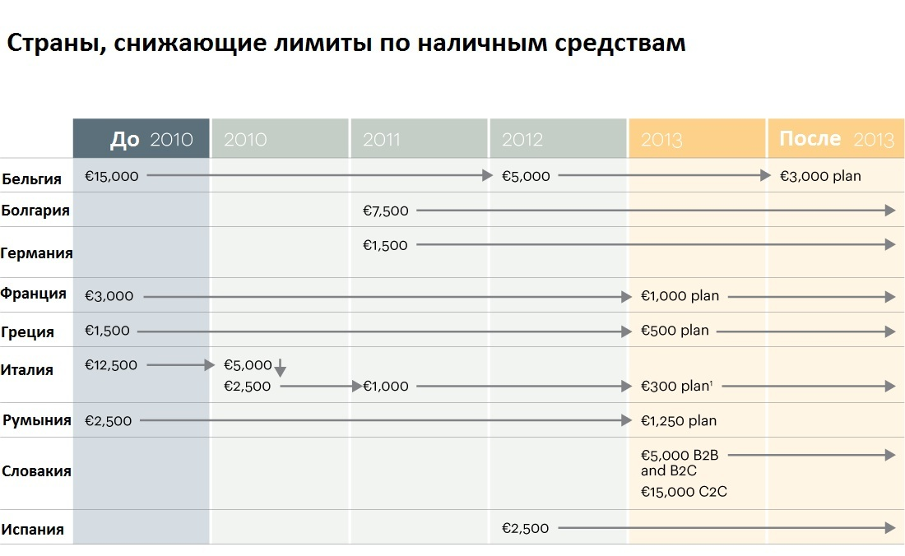

Slide 11
Меры стимулирования роста доли безналичных платежей:
Формирование благоприятного бизнес-климата (макроэкономическая стабильность, адекватная налоговая нагрузка, оптимизация административного воздействия, партнёрство власти и бизнеса);
Преференциальный подход к созданию условий, содействующих максимальному распространению безналичных расчетов с населением;
Исключение при проведении розничных платежей отказов в приёме от населения платёжных пластиковых карт;
Сбалансированность тарифной политики банковских организаций при совершении операций с платежными средствами;
Установление максимально широкого перечня расчетов, осуществляемых исключительно в безналичном порядке;
Ограничение суммы расчета, производимой наличными деньгами.

Slide 12
Ключевые новации законопроекта
Преференциальный подход, содействующий максимальному распространению безналичных расчетов с населением:
Обнуление импортных таможенных пошлин на ввозимое оборудование, обеспечивающее безналичные расчеты
Введение системы поощрений и преференций (в т.ч. налоговых, административных) при увеличении доли безналичных расчетов с населением в торговом обороте розничных компаний
Уменьшение налогооблагаемой базы на расходы, связанные с приобретением и обслуживанием платежного оборудования

Slide 13
Ключевые новации законопроекта
Исключение при проведении розничных платежей отказов в приёме от населения платёжных пластиковых карт
(поэтапное внедрение, с учетом степени готовности субъектов предпринимательства и фиксированным временным периодом):
Определение обязанности для субъектов предпринимательства (исходя из вида деятельности, торговой площади, объёма выручки) обеспечить возможность для населения произвести расчет по сделке с использованием платежных пластиковых карт
Установление административной ответственности за отказ применять в расчетах с населением платежные пластиковые карты

Slide 14
Ключевые новации законопроекта
Ограничение суммы расчета по сделкам
наличными денежными средствами
Поэтапное введение (в т.ч. и во времени) в действие данной нормы, исходя из наличия на внутреннем рынке соответствующей инфраструктуры по обеспечению безналичных расчетов
Установление ограничений по сделкам с наличными деньгами будет дифференцированным - по видам сделок
Определение исчерпывающего перечня расчетов, допустимых к осуществлению в наличном порядке

Slide 15
Благодарю за внимание!
г. Тирасполь, 2017

